Slide 1


Umowy
ze zleceniobiorcami
i wolontariuszami klubu
Karol Ważny

Slide 2


Dlaczego warto stworzyć dłuższą umowę?
Jasne ustalenie zakresu praw i obowiązków stron
Przestrzeganie przepisów (np. wolontariat długoterminowy, powyżej 30 dni)
Rozliczenie świadczonych usług oraz uzyskanych grantów / dofinansowań
Ułatwienie prowadzenia dokumentacji w przypadku kontroli
01

Slide 3
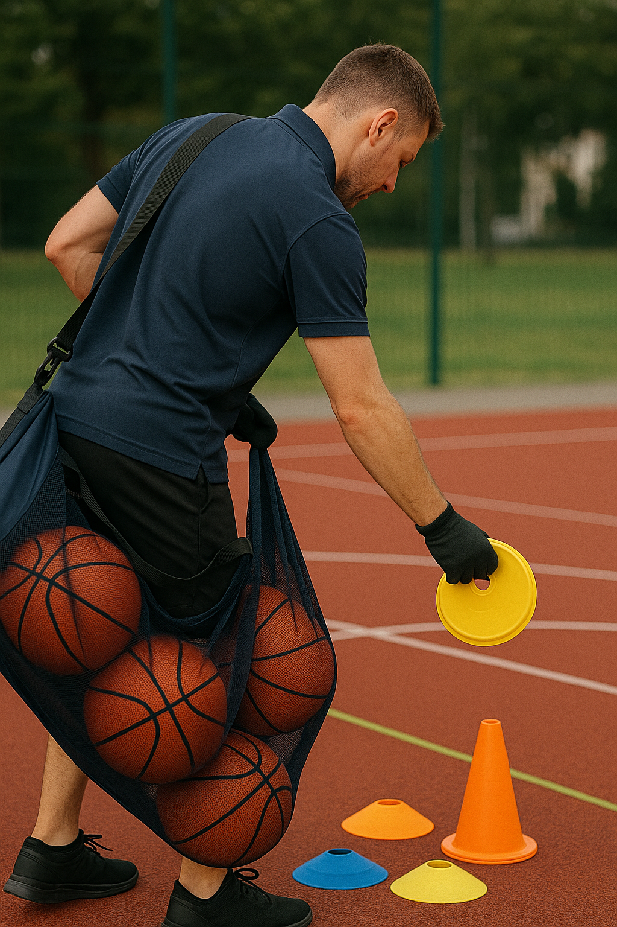
Umowy ze zleceniobiorcami
Wymagane kwalifikacje i dokumenty – np. kursy, licencje, badania lekarskie, certyfikaty trenerskie, zaświadczenie o niekaralności
Zasady komunikacji z klubem – np. sposób raportowania, kontakt z rodzicami lub zawodnikami
Zasady zastępstw – kto może przejąć zajęcia, czy potrzebna jest zgoda klubu, jak rozliczane są zastępstwa
Ubezpieczenie zleceniobiorcy
Odpowiedzialność zleceniobiorcy
Zasady korzystania z wizerunku zleceniobiorcy
Zastrzeżenia dot. poufności oraz dodatkowej działalności
Warunki rozwiązania umowy – tryb natychmiastowy, okres wypowiedzenia (przy umowach bezterminowych)
02

Slide 4
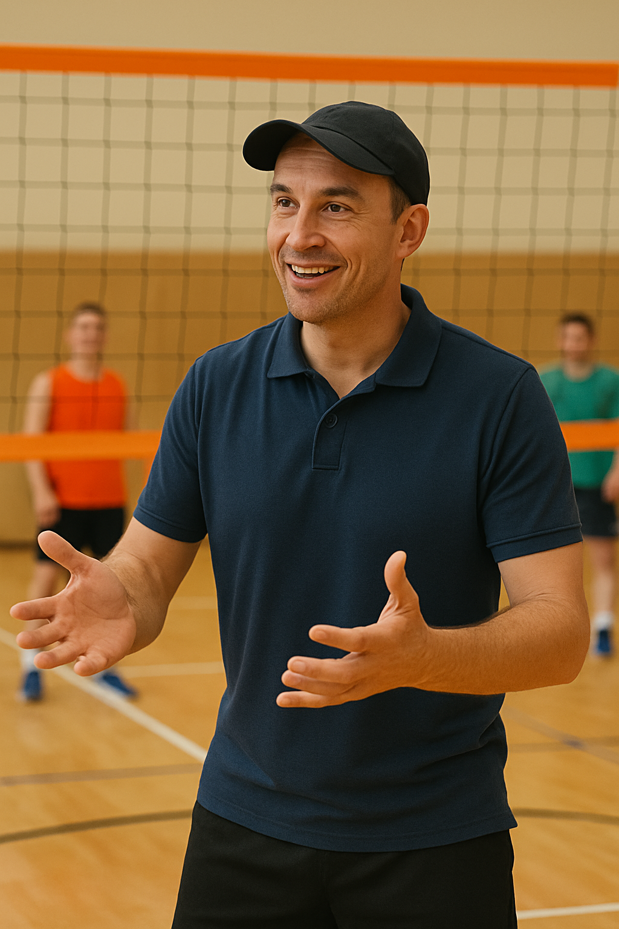
Co w 2026 r. zmienia się
w umowach zlecenia?
Minimalna stawka godzinowa za świadczenie usług na podstawie umowy zlecenia – od 01.01.2026 r. – 31,40 zł brutto + koszty pracodawcy (gdy zlecenie to jedyne źródło dochodu)
PIP będzie miał prawo przekształcić umowę zlecenia w umowę o pracę – w drodze decyzji administracyjnej z rygorem natychmiastowej wykonalności
  Art. 22 KP – podporządkowanie służbowe, stały czas pracy, stałe wynagrodzenie
Okresy na umowie zlecenia będą zaliczane do stażu pracy, pod warunkiem opłacania składek na ubezpieczenia emerytalne i rentowe
03

Slide 5
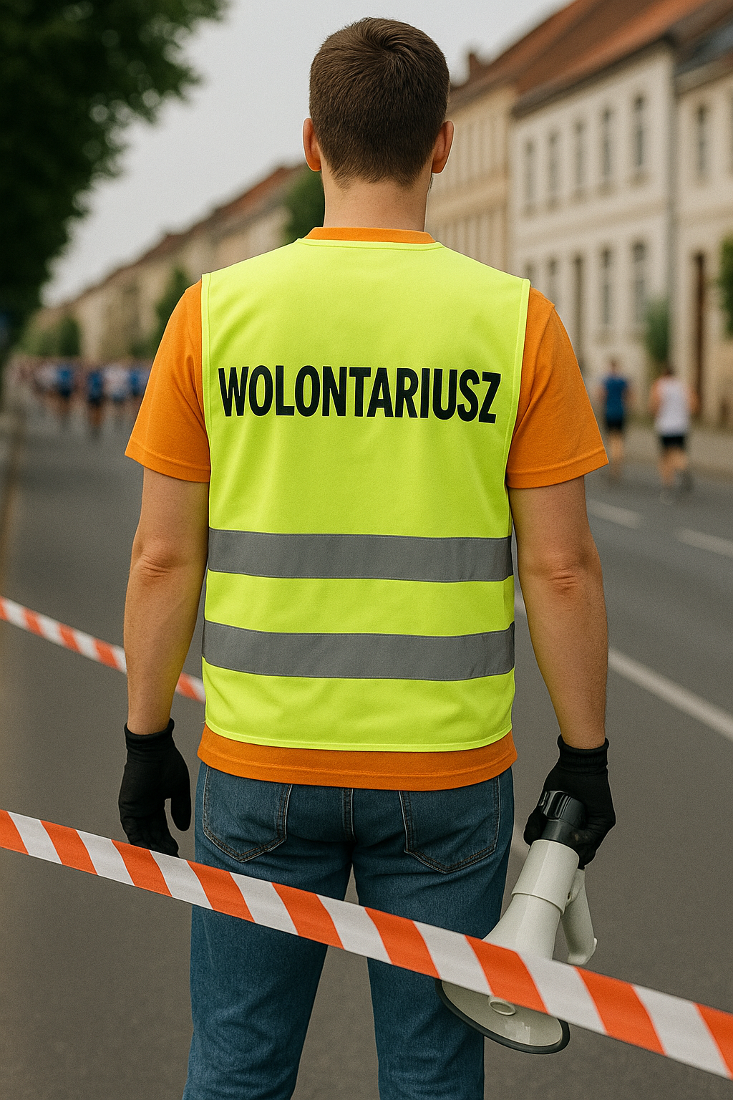
Wolontariat
Wolontariat – świadczenie na rzecz organizacji pozarządowej, administracji publicznej, podmiotów leczniczych tj. w związku z działalnością statutową, w szczególności pożytku publicznego
Nie jest wolontariatem nieodpłatna praktyka w urzędzie albo u przedsiębiorcy -> praktyka absolwencka
Brak wynagrodzenia = brak obowiązków podatkowych, składkowych, brak konieczności rejestracji wolontariusza w ZUS
Brak ograniczeń wiekowych dla wolontariatu, choć w przypadku osób małoletnich wskazane jest podpisanie umowy z rodzicem / opiekunem prawnym
Wolontariuszem może być członek stowarzyszenia / klubu
04

Slide 6

Umowy z wolontariuszami
Wolontariat powyżej 30 dni – obowiązek umowy pisemnej
Obowiązkowe ubezpieczenie NNW – jeśli wolontariusz realizuje świadczenia do 30 dni, a powyżej 30 dni – ochrona ZUS
Możliwość zapewnienia nieobowiązkowego ubezpieczenia OC
Prawo do uzyskania zaświadczenia
Prawo do uzyskania opinii o wykonaniu świadczeń przez wolontariusza
Pokrywanie kosztów podróży służbowych i diet (obowiązkowo – choć można od tego odstąpić)), innych kosztów, szkoleń (fakultatywnie)
Warunki rozwiązania umowy wolontariackiej
05

Slide 7
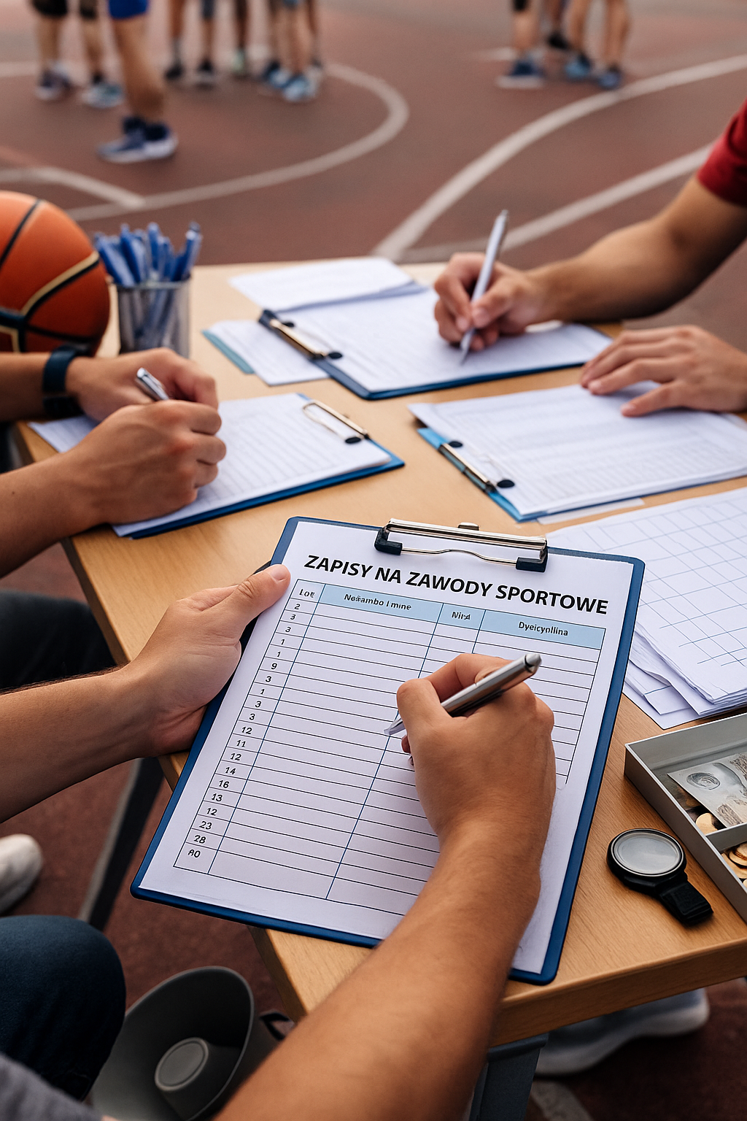
Wymagania wspólne dla zlecenia i wolontariatu
Po stronie klubu sportowego:
  Zapewnienie bezpiecznych i higienicznych warunków pracy
  Poinformowanie o ryzykach oraz zasadach bezpieczeństwa
  Ochrona wizerunku zleceniobiorcy wolontariusza – wymóg zgody na rozpowszechnianie zdjęć / filmów
  Ochrona praw autorskich, ochrona danych osobowych
Po stronie zleceniobiorcy / wolontariusza:
  Kwalifikacje zależne od rodzaju powierzonych zadań
  W przypadku pracy z osobami małoletnimi – zaświadczenie o niekaralności
  Odpowiedzialność za swoje działania / zaniechania bez ograniczeń kwotowych
06

Slide 8
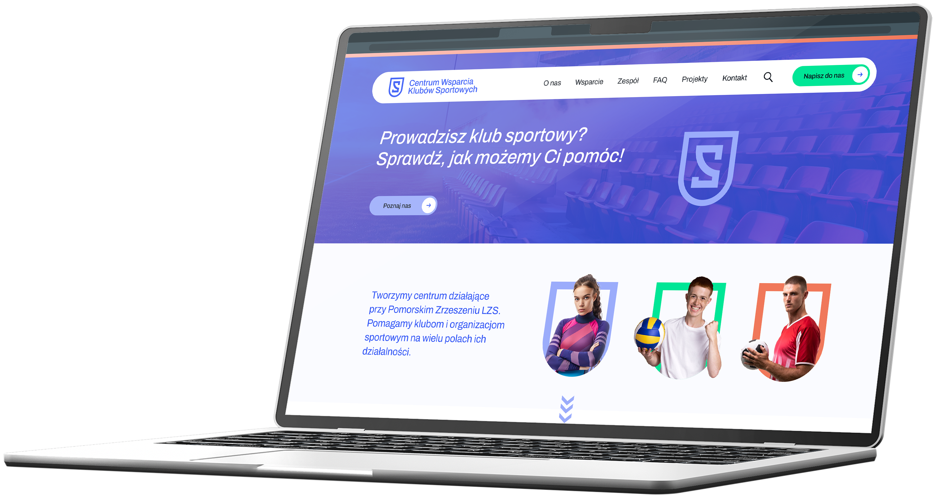



Dziękuję
za uwagę ☺
Wejdź na naszą stronę internetową
i dowiedz się więcej!
www.wspieramykluby.pl

